Slide 1
Урок 4
C++

Slide 2
Разбор ДЗ

Slide 3
Повтороение

Slide 4
Что такое цикл?

Slide 5
Что такое вложенный цикл?

Slide 6
Массивы

Slide 7
Что такое массив?

Slide 8
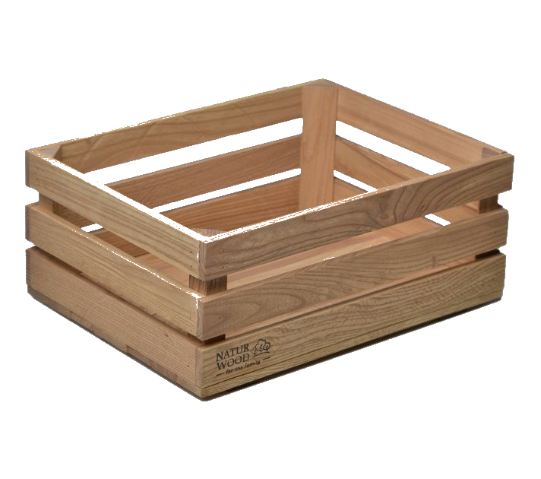





Массив
Массив – структура данных, которая хранит в себе элементы одного типа данных.
1
5
8
12
Переменная 1
Переменная 2
Переменная 3
Переменная 4
Массив элементов (переменных)

Slide 9
Массив
а
G
H
k
Массив символов

Slide 10
Массив
1.21
3.14
6.28
3.12
Массив вещественных чисел

Slide 11
Приведите свой пример

Slide 12
Массив
Можно ли так?
7
Привет
3.12
а

Slide 13
Массив
Можно ли так?
7
Привет
3.12
а
НЕТ

Slide 14
Массив
Можно ли так?
7
Привет
3.12
а
НЕТ, но мы можем сделать так…

Slide 15
Массив
Я
Можно преобразовать все значения к одному типу.
7
Привет
3.12
а
В данном случае тип данных у всех переменных строка

Slide 16
Какие виды массивов вы знаете?

Slide 17
Массивы
Массив
Одномерный
(последовательность)
Двумерный
(таблица)
1
5
8
12
1
5
8
12
7
25
4
32
9
0
56
8
2
3
6
3

Slide 18
Объявление массива

Slide 19
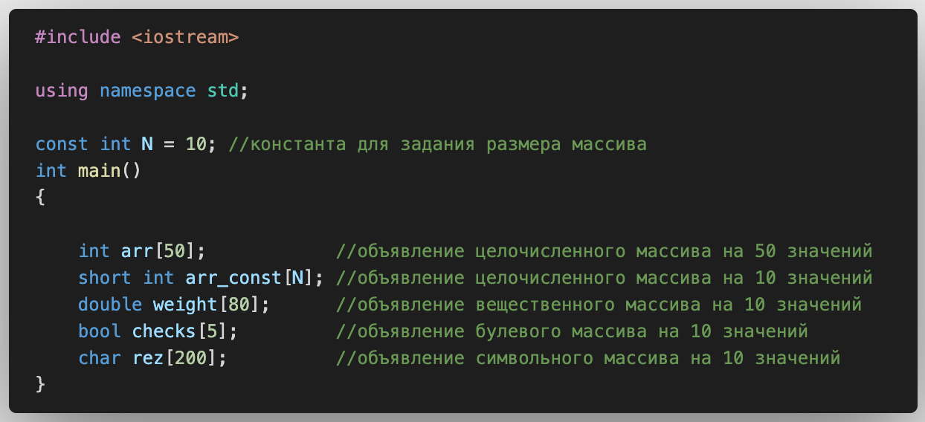
Объявление массива
Для того, чтобы объявить:

Slide 20
Объявление массива
Для того, чтобы ввести и вывести значения:

Slide 21
Задача
В ветклинику приходят владельцы с питомцами. Перед обследованием животное ставят на весы и проводят измерение веса. Все результаты заносятся в программу сотрудника клиники.
Задача: введите и выведите вес каждого животного в консоль. (Кол-во вводится с клавиатуры, как и сам вес).

Slide 22
Задача
В ветклинику приходят владельцы с питомцами. Перед обследованием животное ставят на весы и проводят измерение веса. Все результаты заносятся в программу сотрудника клиники.
Задача: выведите общую сумму и произведение всех весов.

Slide 23
Размер массива

Slide 24
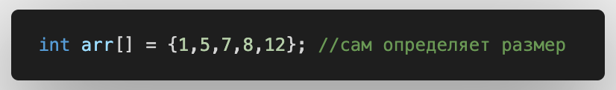
Размер массива
Для того, чтобы объявить и инициализировать:

Slide 25
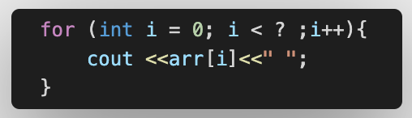
Размер массива
Для того, чтобы объявить и инициализировать:
Но что записать тут?

Slide 26
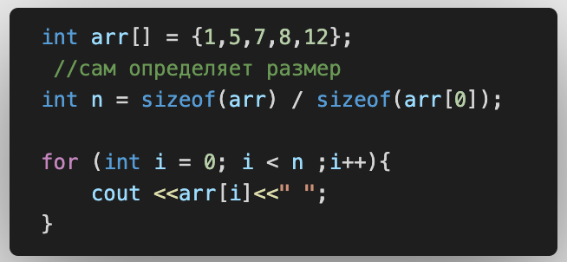
Размер массива
Листинг:

Slide 27
Задача
Инициализируйте в момент объявления массива значения роста песелей.
Задача: Узнайте количество введенных значений.

